Slide 1
Загальні положення і правовий статус Угоди про асоціацію між
Україною, з однієї сторони, та Європейським Союзом, Європейським
співтовариством з атомної енергії і їхніми державами-членами, з іншої сторони.
Notes:
верховенства

Slide 2

план
Загальна характеристика і правовий статус Угоди про асоціацію між Україною та Європейським Союзом та Євроатомом.
Укладення та набрання чинності Угодою про асоціацію.
Тимчасове застосування Угоди про асоціацію.
Діалог та співробітництво з питань внутрішніх реформ.
Розвиток співпраці з питань зовнішньої політики та політики безпеки.
Поглиблена та всеосяжна зона вільної торгівлі.

Slide 3
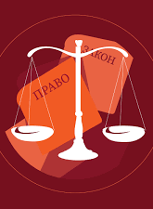
Загальна характеристика і правовий статус Угоди про асоціацію між Україною та Європейським Союзом та Євроатомом.
Угода про асоціацію між Україною та Європейським Союзом та Європейським співтовариством з атомної енергії (Євроатом) - це міжнародна угода, яка була підписана 27 червня 2014 року. Ця угода є стратегічним документом, який має на меті забезпечити глибоку інтеграцію України до європейського простору, сприяти розвитку демократії, прав людини та ринкової економіки в Україні.

Slide 4
Угода про асоціацію складається з трьох частин:
Політичної, економічної та секторальної співпраці. Політична частина включає в себе зобов'язання щодо демократії, прав людини, правової держави та додержання принципів ринкової економіки. Економічна частина передбачає зменшення торговельних бар'єрів між Україною та ЄС, що має сприяти розвитку економіки та збільшенню інвестицій. Секторальна частина співпраці містить зобов'язання щодо співпраці у різних галузях, таких як енергетика, транспорт, наука та інновації, культура, освіта та інші.
Угода про асоціацію є міжнародно-правовим документом, що зобов'язує сторони до дотримання її положень. Україна та ЄС та Євроатом є рівноправними сторонами угоди, що має значення для захисту національних інтересів України та сприяння її розвитку. Ратифікація угоди була проведена у 2014-2016 роках українським та європейським парламентами.

Slide 5

Угода про асоціацію між Україною та Європейським Союзом та Євроатомом надає Україні право на участь у різних програмах та проектах ЄС в таких сферах, як наука, техніка, економіка, транспорт, енергетика, культура та інші. В рамках Угоди було підписано також Протокол про зону вільної торгівлі між Україною та ЄС, який передбачає зниження тарифів на товари між сторонами та створення умов для збільшення обсягів торгівлі.
Угода про асоціацію між Україною та ЄС та Євроатомом є важливим кроком на шляху до європейської інтеграції України. Вона сприяє глибокій модернізації та розвитку української економіки, політики, правової системи та суспільства в цілому. Україна отримала нові можливості для покращення свого місця на міжнародній арені та для забезпечення своєї національної безпеки. З іншого боку, виконання зобов'язань, що передбачені Угодою, становить серйозний виклик для української влади та суспільства, оскільки вимагає проведення реформ та реалізації складних політичних, економічних та правових рішень.

Slide 6

Укладення та набрання чинності Угодою про асоціацію.
Угода про асоціацію між Україною та Європейським Союзом була підписана 27 червня 2014 року в Брюсселі, після чого ратифікована всіма 28 країнами-членами ЄС, а також Україною. Ратифікація Угоди була завершена 11 листопада 2016 року, після чого вона набула чинності з 1 січня 2016 року, але деякі її положення вступили в силу пізніше.
Укладення та набрання чинності Угодою про асоціацію були важливими етапами в історії взаємин між Україною та ЄС. Угода передбачає поглиблення та розширення співпраці в багатьох галузях, включаючи політичну асоціацію, економічну інтеграцію, взаємні контакти, наукові та технічні взаємини та інші аспекти.

Slide 7
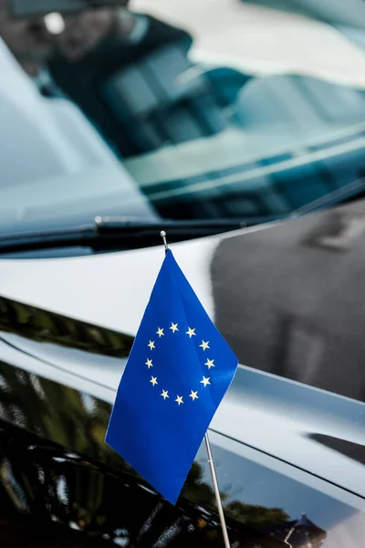
Угода є важливим кроком в зміцненні відносин між Україною та ЄС, а також допомагає Україні в здійсненні реформ, необхідних для її європейської інтеграції. У той же час, Угода про асоціацію є також важливим інструментом для зміцнення демократії та прав людини в Україні, а також для підтримки її незалежності та суверенітету.

Slide 8

Тимчасове застосування Угоди про асоціацію.
Після ратифікації Угоди про асоціацію Україною, ЄС запропонував тимчасове застосування угоди до повного ратифікування нею всіма державами-членами ЄС. Таке тимчасове застосування передбачене статтею 486 Угоди про асоціацію та забезпечує забезпечення безперервності економічних та торгових відносин між Україною та ЄС до повного ратифікації угоди.
Тимчасове застосування Угоди про асоціацію розпочалося 1 листопада 2014 року та передбачає застосування значної частини її положень, зокрема у сферах торгівлі та економіки, соціальних питань, прав людини, розвитку суспільства, науки та техніки, культури, освіти та інших.

Slide 9
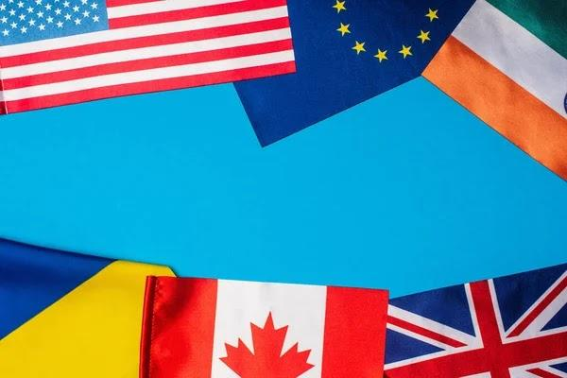
Під час тимчасового застосування Угоди про асоціацію було запроваджено ряд змін у торгівельній та економічній співпраці між Україною та Європейським Союзом. Зокрема, було знижено або скасовано тарифи на більшість товарів, що ввозяться з України до ЄС, а також було встановлено спільні правила та норми в галузі торгівлі та інвестицій.
Тимчасове застосування Угоди про асоціацію також має важливе значення з точки зору політичного спрямування України. Це підтверджує європейську спрямованість країни та її бажання розвиватись у відповідності з європейськими стандартами та нормами.
Тимчасове застосування Угоди про асоціацію дозволяє Україні відкривати свій ринок для європейських товарів та послуг, а також сприяє покращенню інвестиційного клімату в країні. Крім того, це допомагає Україні адаптувати свої законодавчі та регуляторні практики до стандартів та норм ЄС, що забезпечує більшу гармонізацію з європейським правом та нормами.

Slide 10
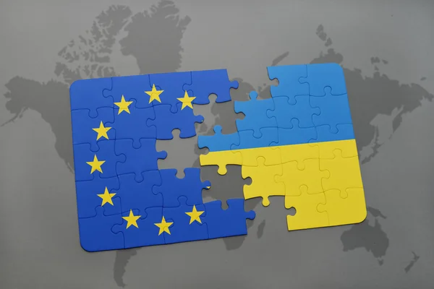
Діалог та співробітництво з питань внутрішніх реформ
Угода про асоціацію між Україною та Європейським Союзом передбачає діалог та співробітництво з питань внутрішніх реформ. Це включає співпрацю в галузі права, судової реформи, боротьби з корупцією та організованою злочинністю, захисту прав людини та принципів правової держави.
У рамках діалогу та співробітництва з питань внутрішніх реформ було створено ряд міжурядових та міжагентських робочих груп, які займаються конкретними питаннями реформ. Наприклад, Робоча група з правової гармонізації, яка працює з питань адаптації українського законодавства до законодавства ЄС. Також функціонує Робоча група з судової реформи, яка сприяє розвитку судової системи України у відповідності з європейськими стандартами.
У рамках співробітництва з ЄС, Україна отримує значну фінансову та технічну підтримку для реалізації внутрішніх реформ. Європейська комісія та Європейський інвестиційний банк надають фінансову допомогу, а Європейське агентство з розвитку регіонів та Європейське агентство зі стандартизації надають технічну підтримку для розвитку різних галузей.

Slide 11


Крім того, у рамках діалогу про реформи з боку ЄС було започатковано підтримку України в реалізації різноманітних реформ, зокрема, адміністративної, податкової, фінансової, правової та інших. Також було розроблено й запроваджено програми фінансової підтримки, що мали на меті підтримку проведення реформ в Україні.
У 2019 році було підписано Стратегічне партнерство між ЄС та Україною на період 2018-2020 років, що спрямовано на сприяння реформам, зокрема, у боротьбі з корупцією, зміцненні прав людини та демократії, підвищенні ефективності управління та іншим.
Отже, діалог та співробітництво з ЄС щодо внутрішніх реформ в Україні має важливе значення для успішного їх впровадження та набуття позитивних результатів.

Slide 12
Розвиток співпраці з питань зовнішньої політики та політики безпеки.
Угода про асоціацію між Україною та ЄС також передбачає зближення позицій з питань міжнародної безпеки та оборони. Угода містить положення про встановлення партнерства у галузі зовнішньої політики та спільної безпеки, що передбачає взаємну підтримку в міжнародних організаціях, спільні зусилля з питань розв'язання конфліктів та боротьби з тероризмом, трансграничною злочинністю та незаконною міграцією.
Також, Угода пропонує створення механізму політичної консультації між Україною та ЄС для обговорення актуальних питань зовнішньої політики та безпеки. У межах цього механізму можуть обговорюватись питання зовнішньої політики, у тому числі спільна реакція на міжнародні кризи та конфлікти, співпраця в галузі гуманітарної допомоги, питання збройних конфліктів та безпеки регіонів тощо.

Slide 13
Угода передбачає створення різноманітних форм співпраці у цих сферах, зокрема:
Політичний діалог. Сторони зобов'язалися розпочати регулярний діалог з питань зовнішньої політики та безпеки на рівні міністрів закордонних справ. В рамках цього діалогу будуть обговорюватися актуальні міжнародні питання, в тому числі конфлікти, гуманітарна ситуація, збройні конфлікти та інші питання.
Співпраця в сфері кризового управління. Угода передбачає створення механізмів співпраці між сторонами в сфері кризового управління, зокрема у випадках збройних конфліктів, надзвичайних ситуацій та інших загроз безпеці.
Співпраця в сфері боротьби з тероризмом та організованою злочинністю. Сторони зобов'язалися зміцнювати співпрацю у боротьбі з тероризмом та організованою злочинністю, в тому числі шляхом спільних заходів з протидії фінансуванню терористичної та злочинної діяльності.
Співпраця в сфері контролю за зброю та неширення ядерної зброї. Сторони зобов'язалися сприяти співпраці в сфері контролю за зброєю та неширенню ядерної зброї, а також у забезпеченні безпеки ядерних матеріалів та ядерних установок.

Slide 14

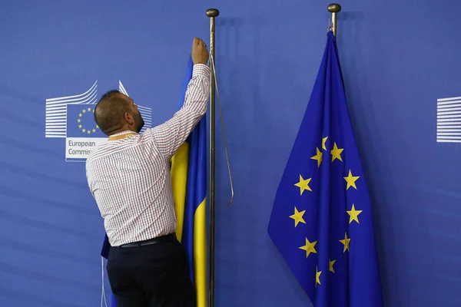
Загалом можна сказати, що розвиток співпраці з питань зовнішньої політики та політики безпеки між Україною та Європейським Союзом зумовлений загальними інтересами у зміцненні стабільності та безпеки в регіоні. Угода про асоціацію визначає основні напрями співпраці, включаючи політичний діалог, економічну і торговельну співпрацю, співпрацю в галузі кризового управління та протидії тероризму. Ці напрями співпраці сприятимуть зміцненню довіри між сторонами та підтримці спільних цінностей, що забезпечить стабільний розвиток України та зміцнення її позицій на міжнародній арені.

Slide 15
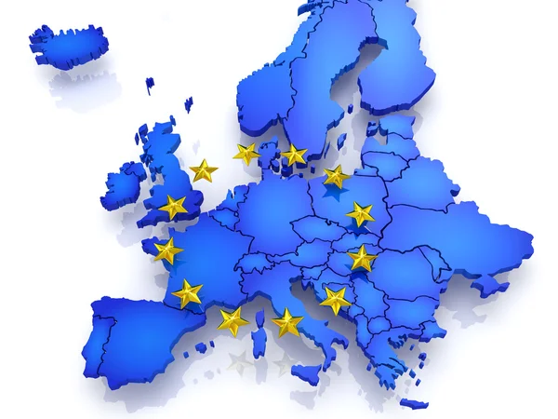
Поглиблена та всеосяжна зона вільної торгівлі.
Поглиблена та всеосяжна зона вільної торгівлі (ПВЗВТ) - це один з ключових елементів Угоди про асоціацію між Україною та Європейським Союзом, який передбачає послідовне відкриття ринків товарів та послуг, створення сприятливих умов для інвестицій та підвищення рівня економічної інтеграції між Україною та ЄС.

Slide 16


ПВЗВТ передбачає взаємне зниження митних тарифів, скасування технічних бар'єрів у торгівлі товарами, створення умов для вільного руху послуг та інвестицій, а також взаємне визнання стандартів та регуляторних актів, що сприяє полегшенню торгівлі та підвищенню конкурентоспроможності українських підприємств на європейському ринку.
Україна має зобов'язання пристосувати свою законодавчу базу до вимог ЄС, зокрема у галузі стандартів та технічних регуляторних актів, що має забезпечити взаємне визнання стандартів та регуляторних актів між Україною та ЄС. У свою чергу, ЄС зобов'язується надати Україні доступ до свого ринку та сприяти підвищенню конкурентоспроможності українських підприємств.
ПВЗВТ сприяє підвищенню інтеграції України до європейської економіки та покращенню умов для розвитку вітчизняних підприємств, що сприяє підвищенню зайнятості та економічному зростанню країни.

Slide 17
Зона вільної торгівлі, передбачена Угодою про асоціацію між Україною та Європейським Союзом, має великий потенціал для поглиблення економічної співпраці між сторонами та забезпечення взаємної вигоди. В рамках цієї зони українські товари та послуги отримують безмитний доступ до ринку ЄС, що сприяє розвитку експорту та стимулює розвиток внутрішнього виробництва.
Однак для успішної реалізації потенціалу зони вільної торгівлі необхідно вирішувати ряд проблем, пов'язаних зі зміною структури економіки України, забезпеченням високих стандартів якості та безпеки продукції, захистом прав інтелектуальної власності та боротьбою з корупцією. Українські підприємства також повинні адаптуватися до конкурентного середовища та вдосконалювати свої виробничі технології, щоб забезпечити конкурентоспроможність своєї продукції на ринку ЄС.
Загалом, зона вільної торгівлі є важливим елементом співпраці між Україною та Європейським Союзом, який має великий потенціал для розвитку економічного співробітництва та покращення життя населення в Україні.

Slide 18
Висновки
Угода про асоціацію між Україною та Європейським Союзом є важливим кроком у зміцненні політичних, економічних та культурних зв'язків між Україною та країнами Європейського Союзу. Ця угода регулює відносини між сторонами в багатьох сферах, включаючи політичний діалог, економічну співпрацю, права людини та основні свободи, соціальну політику, науку та технології, культуру та освіту, енергетику, транспорт, довкілля та інші.
Угода про асоціацію містить низку інноваційних положень, які сприятимуть розвитку демократії та підвищенню ефективності управління в Україні. Вона також сприятиме покращенню стандартів життя громадян України, забезпеченню прав людини та захисту демократичних цінностей, а також збільшенню інвестицій та підвищенню торговельних зв'язків між Україною та Європейським Союзом.
Однак, для реалізації всіх переваг, передбачених Угодою про асоціацію, необхідна відповідна політична воля, визначеність та виконання сторонами своїх зобов'язань. Україна повинна продовжувати впроваджувати реформи та вдосконалювати свої закони та політики, щоб забезпечити відповідність європейським стандартам.

